Slide 1
Et sår er et symptom
Årsagen skal behandles
Diagnosen skal stilles

Slide 2
Brug TIME og vurder omgivelserne

Slide 3
Brug TIME og vurder omgivelserne
A gaf i huj…

Slide 4
Vi lytter
Hvordan opstod såret?
Er der smerter?
”kun” sår smerter?
natlige?
hvor? Er det i foden?
ved gang?
hvilken type smerte?
Er der tendens til at benet bliver ødematøst i løbet af dagen?
passer skoen om aftenen?
Har der tidligere været blodprop i benet?
Tidligere operationer i benet?

Slide 5
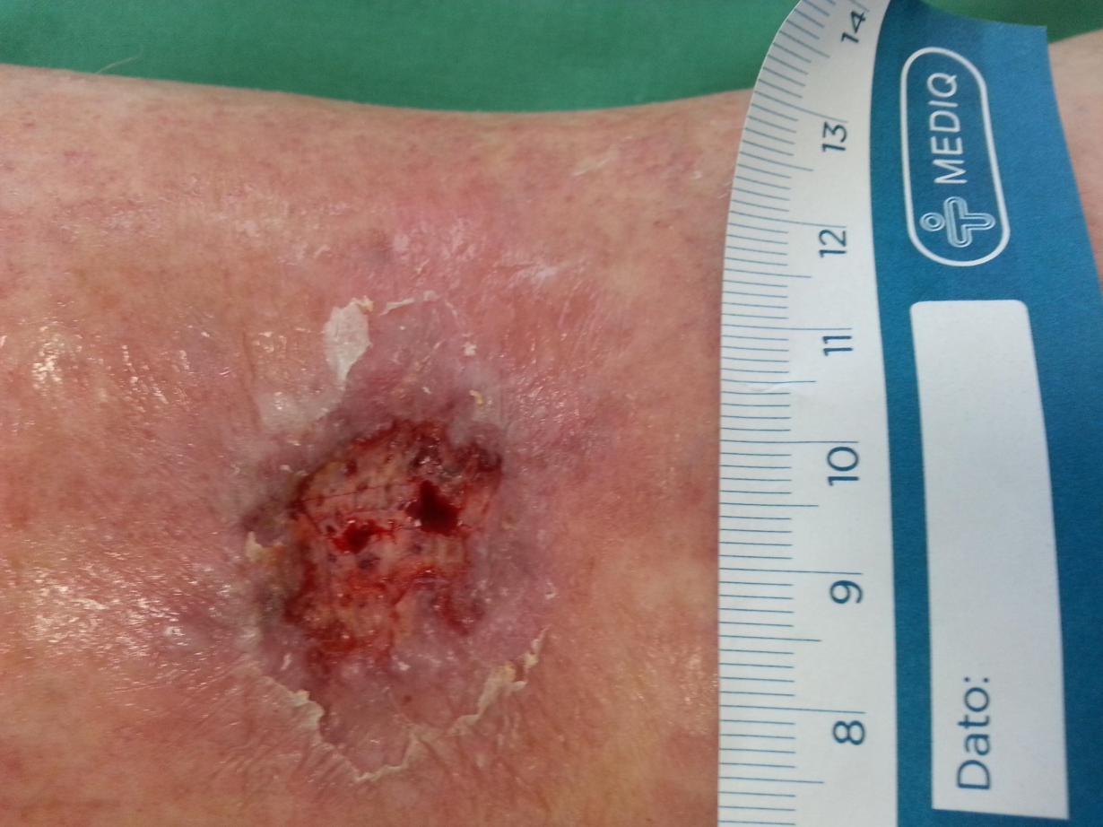
Vi ser
Hvor på benet er såret placeret?
fod/underben?
trykudsatte steder?
Er der ødem?
Er der synlige varicer?
Er der hudpigmentering?
Er der ekcem?
Er der sorte nekroser?
Hvorledes er hudomgivelserne?
rødmen ensartet eller ”skæv”?

Slide 6
Nå vi skal videre:
Pulsforhold ?
hvis ikke følbar puls ankeltrykmåling
Er der sensorisk neuropati ?
test med monofilament
De 2 undersøgelser får I identificerede de 2 grupper, der kan medføre amputation

Slide 7
Er ankel/arm index (ankeltryk/armsystolisk blodtryk, f ex 65/140)
mindre end 0,5, da skal patienten ses af karkirurg snarest
over 0,5 kan man trygt starte kompressionsbehandling med uelastisk bandage

Slide 8
Er der sensorisk neuropati?
Skal patienten ses ved et fodsårsteam
Ofte nødvendigt med måling af tåtryk

Slide 9
Yderligere undersøgelser
Duplexscanning af vener
Biopsi
Udredning for immunologisk baggrund
Tilpasning af behandlersko – indlæg
Rtg – er der osteosyntesemateriale? Infektion? eller osteomyelitis?

Slide 10
Så langt de fleste patienter, der har sår opstået uden kendt årsag, skal ses i en hospitalsenhed – sår ……….
Ellers kan I, i primær sektor, bruge mange timer = penge på ingenting ”bye bye money”

Slide 11
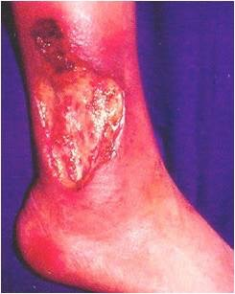
Hvad så her ??

Slide 12
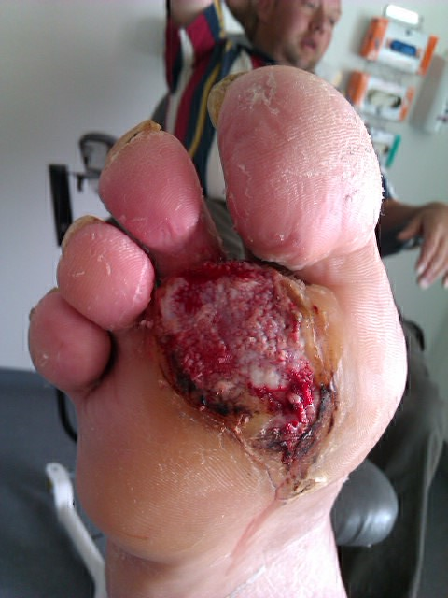
her ?

Slide 13
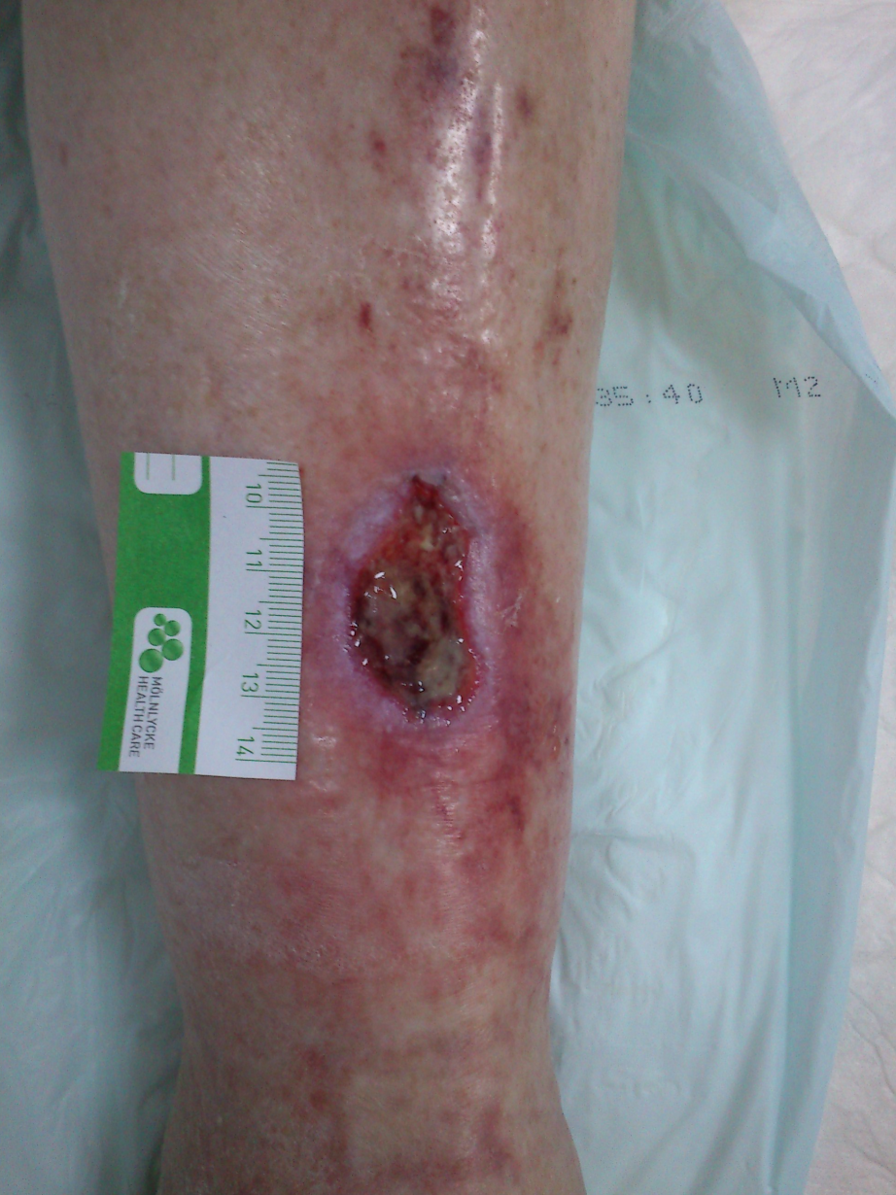
og her ?

Slide 14
og her ?
Pulsforhold?
Neuropati?
kompression

Slide 15
Lena har ordet

